Slide 1
软件设计基础

Slide 2
内容
何为软件设计
设计的对象、任务和过程以及产生的设计元素
软件设计原则
抽象、求精、模块、隐藏、多视点、分离
面向对象软件设计方法学
基本思想、特点和优势
软件设计输出及评审
软件设计软件制品、软件设计缺陷及评审要求

Slide 3
1.1 何为软件设计？
软件设计
针对软件需求，综合考虑各种制约因素，探究软件实现的解决方案
设计前提：软件需求
定义了要做什么样的软件
设计考虑：制约因素
资源：时间、人力、财力、开发辅助工具
技术：技术平台，如DBMS还是文件系统
软件设计是要给出软件需求实现的解决方案
软件
设计
软件需求
解决方案
制约因素

Slide 4


何为软件系统的解决方案？
描述了如何来构造和实现软件系统
模块及其功能和接口
模块的组织
模块之间的交互
模块内部的算法
人机交互的界面和方式
数据结构设计
数据库的设计和组织
……
软件系统的解决方案类似于软件实现图纸
不同设计内容
不同设计层次
不同设计视角
设计实现需求
设计指导实现
从实现的角度，软件设计应该提供什么样的解决方案？

Slide 5
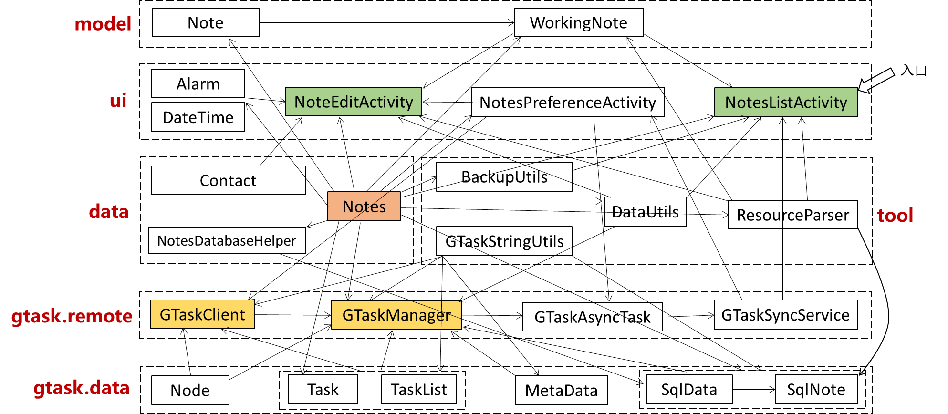
示例：“小米便签”的软件实现解决方案
整体架构层面的设计

Slide 6

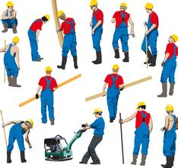
从需求到设计和编码
需求 ➔ 设计
回答如何做（How）→ 设计图纸
根据需求来进行设计，确保设计的质量
设计 ➔ 实现
基于设计来指导施工和实现
设计的好坏直接决定了最终产品的好坏！
软件设计关注于软件需求的实现问题

Slide 7
1.2 需求分析、软件设计、软件实现间的关系
制约因素和质量
软件设计处于承上启下的作用
需求
分析
软件
设计
软件
实现
软件需求模型和文档
软件设计模型和文档
源程序代码

Slide 8
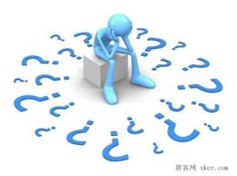
软件设计是需求分析和软件实现间的桥梁
软件
需求
软件
设计
软件
代码

Slide 9

思考和讨论
直接根据软件需求来编写代码行吗？为什么？

Slide 10



1.3 设计的多样性和差异性：质量
如何区分设计的差异性？
如何评价设计的优劣？
除了满足需求之外，设计还需要注意哪些要素？
设计结果1
用户需求
软件设计
设计结果2
软件设计是一个创作的过程
一个软件需求会有多种软件设计方案
设计结果n

Slide 11
软件设计的质量要求
正确性
正确实现所有的软件需求项；设计元素间无逻辑冲突；在技术平台和软件项目的可用资源约束条件下，采用程序设计语言可完整地实现设计模型
充分性
所有的设计元素已充分细化，模型易于理解，编程人员勿需再面对影响软件功能和质量的技术抉择或权衡
优化性
以合理的、充分优化的方式实现软件需求模型，目标软件产品能够表现出良好的软件质量属性，尤其是正确性、有效性、可靠性和可修改性
简单性
模型中的模块的功能或职责尽可能简明易懂，模块间的关系简单直观，模型的结构尽可能自然地反映待解软件问题的结构

Slide 12
“好”和“高质量”的软件设计
正确
可靠
可维护
可重用
可追踪
可移植
可互操作
有效
……
设计不仅要满足需求，还要有好的质量！
要从多个利益相关者的角度来理解设计的“质量”
用户、开发者、维护人员等
设计要内外兼修
内在质量和外在质量

Slide 13

思考和讨论
“好的”、“高质量”的软件设计应满足什么要求？
确保软件设计的质量重要吗？为什么？
讨论

Slide 14
1.4 软件设计的过程

Slide 15
1.4.1 软件设计的过程 – 软件体系结构设计
从全局和宏观视角、站在最高抽象层次来设计软件系统
构成要素及其关系
职责分派、接口定义
相互交互及协作行为
每个模块为“黑盒子”
设计关注的质量要素
可扩展、可维护、可重用、可移植、可互操作等等
要素：函数、方法、类、程序包
关系：依赖、交互
区别：粒度

Slide 16
示例：分层体系结构风格
界面
交互和约束
业务
合理地设计抽象层次和组织软构件是关键
服务

Slide 17
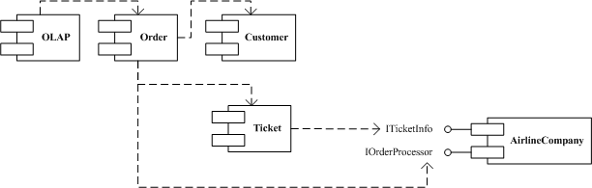
示例：软件体系结构设计
软构件及其之间的关系

Slide 18
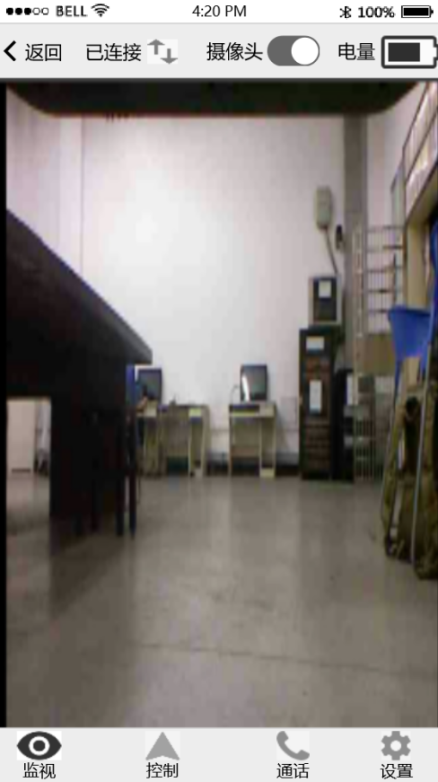
1.4.2 软件设计的过程 – 用户界面设计
设计软件对外展示以及与用户进行交互的界面，关注软件如何与用户进行交互
输出：告诉给用户的信息
输入：需要用户提供的信息
设计关注的质量要素
直观、友好、易于操作和理解等

Slide 19
1.4.3 软件设计的过程 – 软件详细设计
对体系结构设计和人机交互设计成果进行细化和精化，获得高质量的、充分细化的软件设计模型
数据设计：信息描述 → 计算机可以处理的数据描述
接口设计：构件提供的交互接口
类设计：细化各个类设计，包括属性、操作、状态等
算法设计：实现特定功能的具体执行流程和算法
设计关注的质量要素
有效、高效、可靠、易于维护等等

Slide 20
示例：类设计
public class Contact {
private static HashMap<String, String> sContactCache;
private static final String TAG = "Contact";
private static final String CALLER_ID_SELECTION;
public static String getContact(Context context, String phoneNumber)
……
}
给出类层次的设计信息
属性
方法及其算法等

Slide 21
软件设计的过程 – 其它的工作
撰写设计文档
基于软件设计及其成果，按照软件设计规格说明书的规范和要求，撰写软件设计文档，详细记录软件设计的具体信息
评审软件设计
对软件设计制品（包括设计模型和文档）进行评审，验证软件设计是否实现了软件需求，分析软件设计的质量，发现软件设计中存在的缺陷和问题，并与多方人员一起协商加以解决
软件设计管理
对软件设计变化以及相应的软件设计制品进行有效的管理，包括追踪软件设计变化、分析和评估软件设计变化所产生的影响、对变化后的软件设计制品进行配置管理等等

Slide 22
思考和讨论
不按照上述过程来进行软件设计行吗？
先进行详细设计，再进行体系结构设计会产生什么样的问题？
讨论

Slide 23
1.5 软件设计元素
设计类
类既是最基本的设计单元，也是最基本的模块单元
软构件
可分离、可独立部署和执行、可单独重用的一类设计元素
如动态链接库（.DLL）、可运行的Java JAR包、微服务镜像等就属于软构件
子系统
完成特定功能、逻辑上相互关联的一组模块集合
有助于管理软件系统的复杂度，简化软件设计和实现
所有的设计元素在编码实现时都有相应的对应物

Slide 24
软件设计元素之间的关系

Slide 25
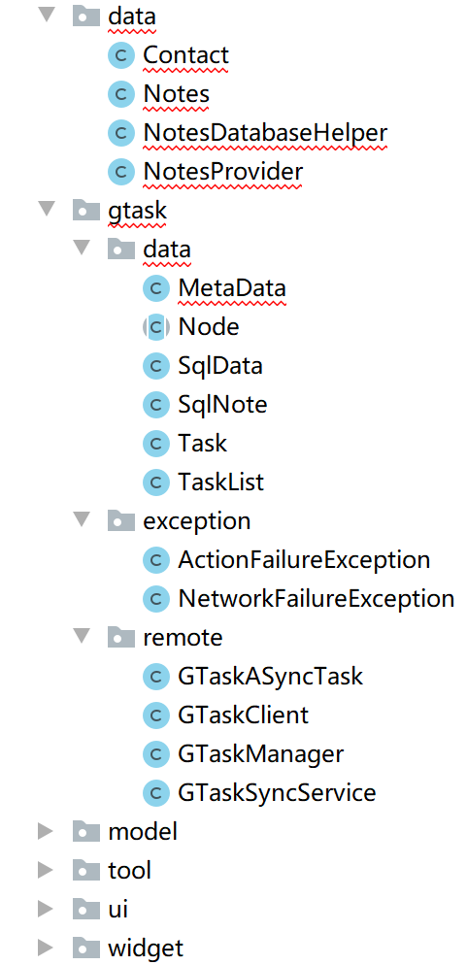
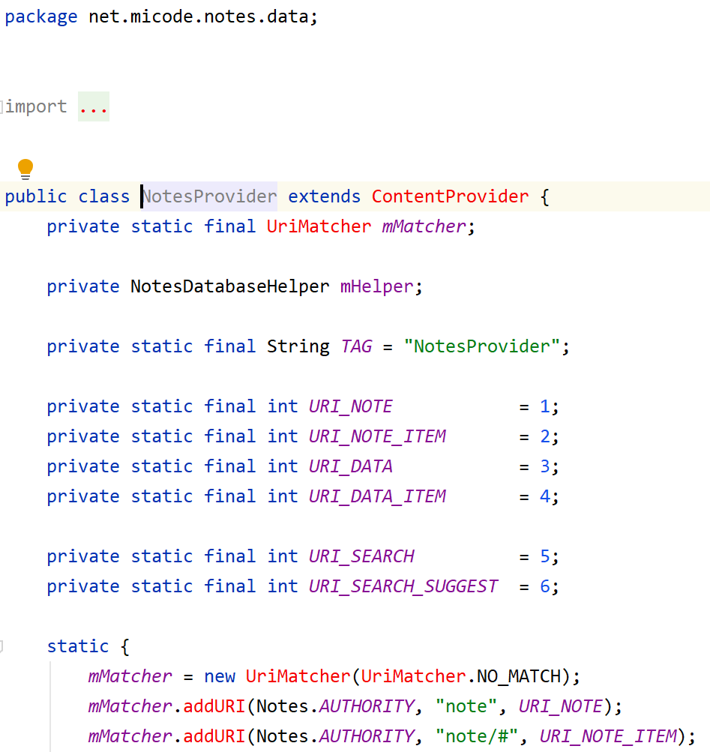
示例：软件设计元素
体现了哪些设计元素？

Slide 26
内容
软件设计概述
设计元素、任务和过程
软件设计原则
抽象、求精、模块、隐藏、多视点、分离
面向对象软件设计方法学
基本思想、特点和优势
软件设计输出及评审
软件设计软件制品、软件设计缺陷及评审要求

Slide 27
2.1 软件设计要考虑的因素
满足需求
正确、一致、可行、完整、无冗余
权衡抉择
多种设计方案，明确优缺点，综合考虑多方因素
关注质量要求
应对变化
易于理解、扩展、高效
如何才能得到高质量的软件设计呢？==》设计原则

Slide 28
2.2 软件设计基本原则
抽象与逐步求精
模块化，高内聚度、低耦合度
信息隐藏
多视点和关注点分离
软件重用
迭代设计
可追踪性

Slide 29
2.2.1 抽象原则
何为抽象?
在认识事物、分析和解决问题的过程中，忽略那些与当前研究目标不相关的部分, 以便将注意力集中于与当前目标相关的方面
不要过早地考虑细节
抽象是管理和控制复杂性的基本策略
抽象在软件设计中的应用
软件开发就是一个从高层抽象到低层抽象逐步过渡过程
高层设计 ➔ 底层设计 “逐步求精”

Slide 30
软件设计抽象层次的变化
结构性
全局性
关键性
过程性
局部性
细节性
体系结构设计抽象
类设计抽象
算法设计抽象
逐步求精
软件设计过程中不采用抽象的原则会产生什么样的结果？

Slide 31
示例：体系结构层次的设计抽象
关注构件的职责和接口
外部的功能和服务

Slide 32
示例：构件层次的设计抽象
考虑构件内部设计元素的职责和协同
内部的结构和构成

Slide 33
2.2.2 模块化、高内聚度和低耦合度原则
将软件系统的整体结构分解为一组相关模块
模块：包、子系统、构件、类、方法等等
每个模块实现单一的功能
通过模块之间的交互来组装模块，形成整体框架
体现了“分而治之”思想
如何达成模块化
模块内部强内聚
模块之间低耦合
模块n
模块m
不按照模块化的原则来进行软件设计会怎样？

Slide 34
高内聚度原则
何为模块的内聚度?
指该模块内各成分间彼此结合的紧密程度，越高越好，高内聚
内聚度分类
偶然性内聚: 模块内各成分为完成一组功能而结合在一起，关系松散
逻辑性内聚: 模块完成的诸任务逻辑上相关
时间性内聚: 模块内诸任务必须在同一时间段内执行
过程性内聚: 模块内各成分相关且必须按特定次序执行
通讯性内聚: 模块内各成分对数据结构的同一区域操作
顺序性内聚: 模块内各成分与同一功能相关且顺序执行
功能性内聚: 模块内各成分是一整体，完成单个功能

Slide 35
低耦合度原则
何为模块间的耦合度?
模块间的相关程度，越低越好，低耦合
耦合度分类
非直接耦合: 二个模块都不依赖对方而独立存在
数据耦合: 二个模块通过参数交换信息且仅限于数据
控制耦合: 二个模块通过参数交换信息包含控制信息
特征耦合: 介于数据耦合和控制耦合之间
外部耦合: 二个模块与同一外部环境相关联(文件等)
公共耦合: 模块间通过全局数据环境相互作用
内容耦合: 一个模块使用另一模块内的数据和控制信息，或者直接转移到另一模块内执行

Slide 36
模块分解与开发成本之间的关系
用于接口的开销
工作量或成本
最小成本区域
每个模块的成本
设计模块总数

Slide 37
2.2.3 信息隐藏原则
何为信息隐藏?
模块应该设计得使其所含的信息对那些不需要这些信息的模块不可访问；模块间仅仅交换那些为完成系统功能所必需交换的信息
优点
模块的独立性更好
支持模块的并行开发（设计和编码）
便于测试和维护，减少错误向外传播
便于增加新的功能

Slide 38
信息隐藏示例
模块只提供对外接口，不提供内部实现细节
某些方法或属性设计为”private”
面向对象方法学如何支持信息隐藏的？

Slide 39
2.2.4 关注点分离原则
何为关注点
针对概念、任务和目标的某个部分或者侧面的聚焦
关注点：结构、行为等
何为关注点分离
设计师将若干性质不同的关注点分离开来，以便在适当的时间处理不同的关注点，随后将这些关注点整合起来，形成局部或者全局性的设计结果
防止“胡子眉毛一把抓”
关注点不分离会产生什么样的后果？

Slide 40
2.2.5 软件重用原则
尽可能地重用已有的软件资产来实现软件系统的功能，同时要确保所开发的软件系统易于为其他软件系统所重用
支持软件重用的技术手段
封装、接口、继承、多态等
软件重用的对象
过程和函数、类、软构件、开源软件
软件设计模式、软件开发知识
为什么软件常用可以提高软件设计的质量？

Slide 41
2.2.6 软件设计的其它原则
设计可追溯到分析模型
经常关注待建系统的架构
数据设计和功能设计同样重要
必须设计接口
用户界面设计必须符合最终用户要求
设计表述要尽可能易于理解
设计应该迭代进行

Slide 42
内容
软件设计概述
设计元素、任务和过程
软件设计原则
抽象、求精、模块、隐藏、多视点、分离
面向对象软件设计方法学
基本思想、特点和优势
软件设计输出及评审
软件设计软件制品、软件设计缺陷及评审要求

Slide 43
3.1 面向对象软件设计方法学
针对面向对象需求分析所得到的软件需求模型（如用例图、交互图、分析类图），对其进行不断精化（而非转换），获得软件系统的各类软件设计元素，如子系统、构件、设计类等，产生不同视角、不同抽象层次的软件设计模型，如软件体系结构图、用例设计交互图、设计类图、活动图等，形成软件系统完整和详尽的设计方案

Slide 44
面向对象软件设计方法学
面向对象软件设计方法学
面向对象软件需求模型
面向对象软件设计模型
提供了概念和机制来落实软件设计原则，支持高质量的软件设计

Slide 45
3.2 面向对象软件设计过程
面向对象的概念、机制和建模语言
软件体系结构设计
用户界面设计
用例设计设计
构件/子系统设计
数据设计
类设计
详细设计

Slide 46
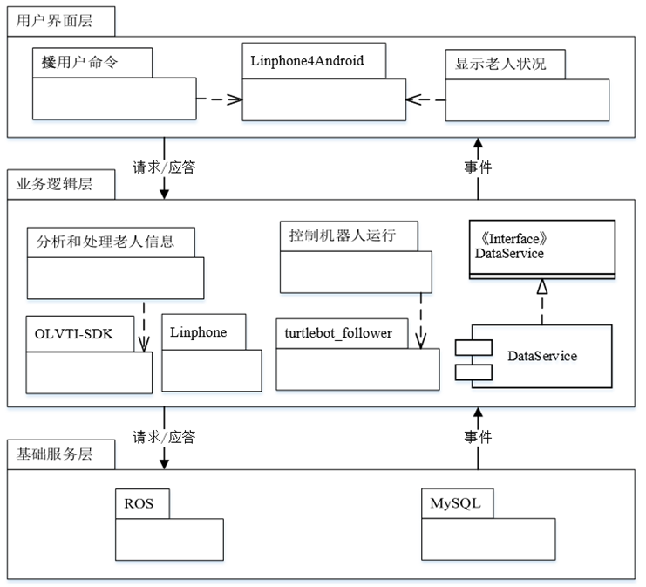
示例：面向对象的软件设计表示
用包图表示的软件体系结构设计

Slide 47
示例：用交互图来表示用户界面设计

Slide 48
3.3 面向对象软件设计的优势（1/2）
高层抽象和自然过渡
面向对象概念更加贴近于现实世界，有助于对应用问题以及软件系统的直观理解和建模
采用相同的一组抽象和概念来进行描述和分析，基于模型的精化手段来实现软件设计，极大简化了软件设计工作
面向对象模型更易于为人们所接受，可减少软件工程师与用户之间的交流鸿沟，有助于支持大型复杂软件系统的开发
多种形式和粗粒度的软件重用
提供了多种方式来支持软件重用，进而有助于提高软件开发的效率和质量

Slide 49
面向对象软件设计的优势（2/2）
系统化的软件设计
系统地支持软件设计阶段的所有工作，包括体系结构设计、用户界面设计、数据设计、软构件设计、子系统设计、用例设计、类设计等等
支持软件的扩展和变更
提供了接口、抽象类、继承、实现等多种机制，可以设计出易于扩展和变更的软件设计模型

Slide 50
3.4 软件设计的CASE工具
软件设计文档撰写工具
如借助于Microsoft Office、WPS等
软件设计建模工具
如Microsoft Visio、StarUML、Argo UML等工具
软件设计分析和转换工具
如IBM Rational Rose等软件工具
配置管理工具和平台
如Git、Github、Gitlab、PVCS、Microsoft SourceSafe等，支持软件需求制品（如模型、文档等）的配置、版本管理、变化跟踪等

Slide 51
内容
软件设计概述
设计元素、任务和过程
软件设计原则
抽象、求精、模块、隐藏、多视点、分离
面向对象软件设计方法学
基本思想、特点和优势
软件设计输出及评审
软件设计软件制品、软件设计缺陷及评审要求

Slide 52
4.1 软件设计的输出
软件设计模型
它从多个不同的视角、不同的抽象层次描述了软件的设计信息，并采用诸如UML、模块图、层次图等图形化的方式来加以刻画
软件设计文档
它采用自然语言的形式，结合软件设计模型，详细描述软件系统的各项设计，包括体系结构设计、子系统和构件设计、用户界面设计、用例设计、数据设计等等

Slide 53
4.2 软件设计文档的规范
文档概述
系统概述
设计目标和原则
设计约束和现实限制
体系结构设计
用户界面设计
子系统/构件设计
用例设计
类设计
数据设计
接口设计

Slide 54
4.3 软件设计中的缺陷
设计未能满足需求
对软件需求的理解存在偏差，未能正确地理解用户的软件需求，导致所设计的软件无法满足用户的需要
设计质量低下
设计过程中未能遵循设计原则、缺乏设计经验，导致软件设计质量低下，如设计的软件不易于维护和扩展
设计存在不一致
不同软件设计制品对同一个设计有不同的描述，或者存在不一致甚至相冲突的设计内容；多个不同软件设计要素之间存在不一致
设计不够详尽
未能提供设计细节性信息，导致程序员无法根据设计来开展编码工作

Slide 55
4.4 软件设计的评审
谁参与评审
程序员、软件测试工程师、用户、质量保证人员、设计工程师等
评审什么内容
文档规范性，软件设计文档是否符合软件设计规格说明书
设计制品的可理解性，是否简洁、易于理解
设计内容的合法性，设计结果是否符合相关的标准、法律和法规
设计的质量水平，软件设计是否遵循设计原则，质量如何
设计是否满足需求，设计是否完整和正确地实现了软件需求
设计优化性，软件设计是否还有待优化的内容

Slide 56
4.5 软件设计的管理
软件设计的变更管理
明确哪些方面发生了变更、这些变化反应在软件设计模型和文档的哪些部分、导致软件设计模型和文档的版本发生了什么样变化
软件设计的追溯管理
搞清楚是什么原因导致了软件设计的变更，评估设计变更的影响域，评估设计变更对软件项目开发带来的影响
软件设计的基线管理
一旦软件设计模型和文档通过了评审，纳入到基线库中

Slide 57
小结
软件设计是要给出软件需求的实现解决方案
设计既要满足需求，也要关注质量；设计用于指导实现和编码
软件设计有其过程，要循序渐进地开展设计
从体系结构设计、用户界面设计、详细设计
软件设计要遵循一系列的基本原则
模块化、信息隐藏、逐步求精、多视点等
面向对象软件设计的特点
基于面向对象的概念和抽象，系统性的设计支持，具有多种优点
对软件设计结果进行文档化和评审
撰写软件设计文档，发现和纠正软件设计中存在的缺陷

Slide 58
综合实践一
任务：搜寻可支持新需求实现的开源软件或其它可重用软件资源
方法
分析开源软件的实现技术和运行环境，到开源软件托管平台中寻找合适的开源软件
要求
深入理解软件设计需要满足的约束和限制，找到可有效支持新需求实现的可重用软件资源
结果：无

Slide 59
综合实践二
任务：搜寻可有效支持软件实现的开源软件或其它的可重用软件资源
方法
基于软件开发平台（如编程语言环境）所提供的软件开发包来寻找可重用的软件资源，或者到开源软件托管平台（如Github、Gitee）寻找合适的开源软件
要求
结合软件开发的各种约束和限制来理解软件设计的约束和限制，尽可能多的找到可支持软件实现的可重用软件资源
结果：无

Slide 60

问题和讨论

